Slide 1
TIẾNG VIỆT
CHÀO MỪNG CÁC EM ĐẾN VỚI TIẾT
Giáo viên: Ngô Thị Kim Hương.

Slide 2






Slide 3











BAY LÊN NÀO

Slide 4

Con giúp các con vật thực hiện ước mơ bay lên bầu trời cao bằng cách đọc đúng tất cả các âm, tiếng, từ , câu sau.

Slide 5






uyu
huỳnh huỵch
uyp
uych
uya
tuýp thuốc
khúc khuỷu

Slide 6
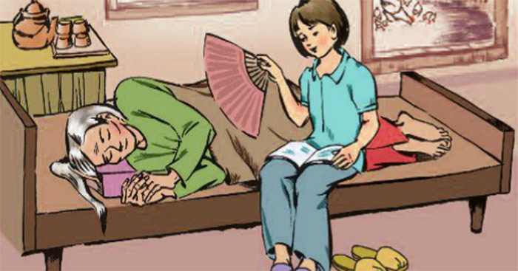
2
MÁI ẤM GIA ĐÌNH
Bài
4
QUẠT CHO BÀ NGỦ

Slide 7
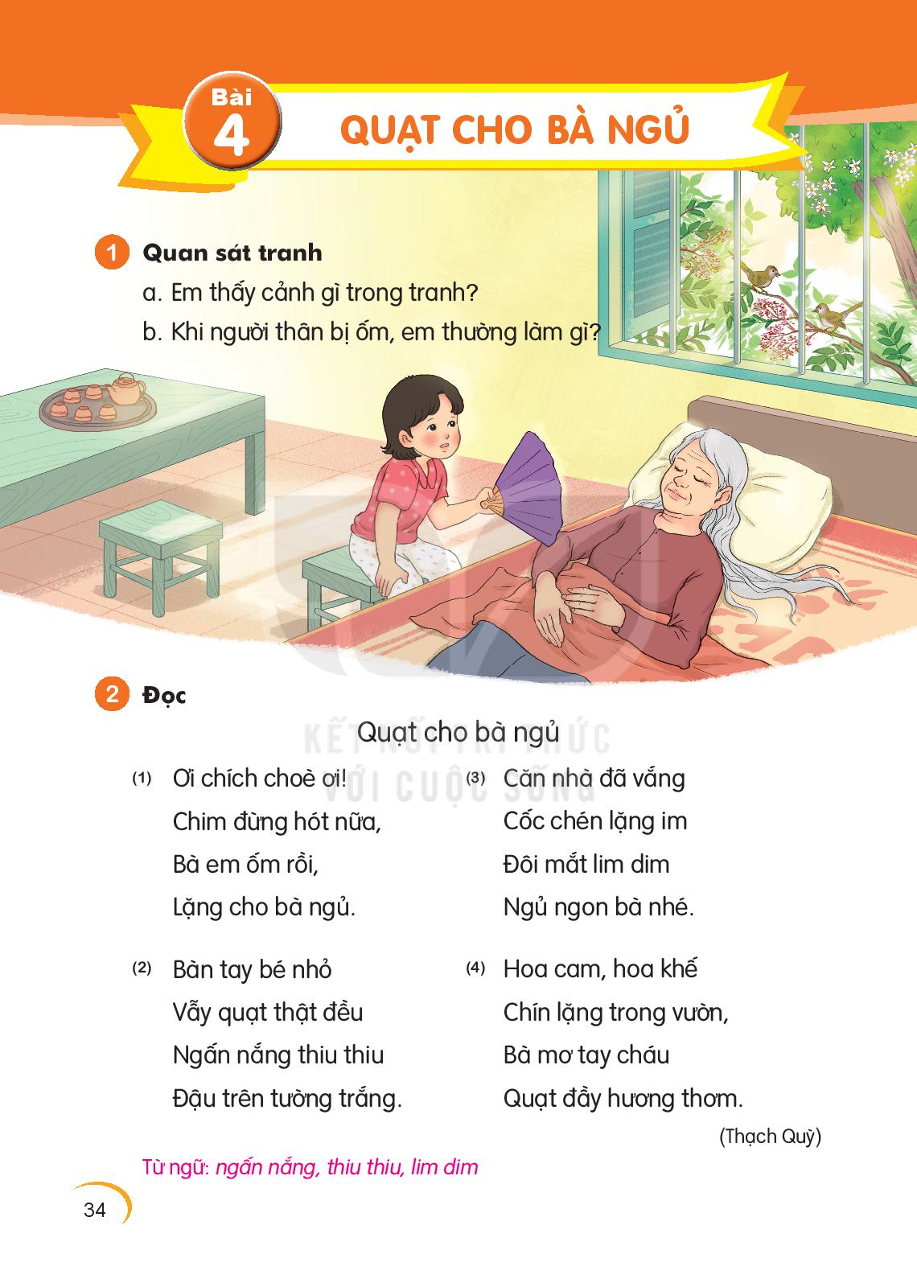
Em bé đang chăm sóc bà bị ốm

Slide 8







Lắng nghe đọc mẫu
TAY DÒ
TAI NGHE
MẮT DÕI

Slide 9
2
Đọc
Đọc mẫu
Quạt cho bà ngủ
Ơi chích chòe ơi!
Chim đừng hót nữa,
Bà em ốm rồi,
Lặng cho bà ngủ.
Bàn tay bé nhỏ
Vẫy quạt đều đều
Ngấn nắng thiu thiu
Đậu trên tường trắng.
Căn nhà đã vắng
Cốc chén lặng im
Đôi mắt lim dim
Ngủ ngon bà nhé.
Hoa cam, hoa khế
Chín lặng trong vườn,
Bà mơ tay cháu
Quạt đầy hương thơm.
(Thạch Quỳ)
(1)
(3)
(2)
(4)

Slide 10
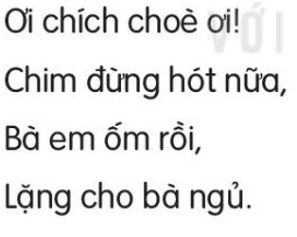
ngấn nắng
thiu thiu
lim dim
2. Đọc

Slide 12
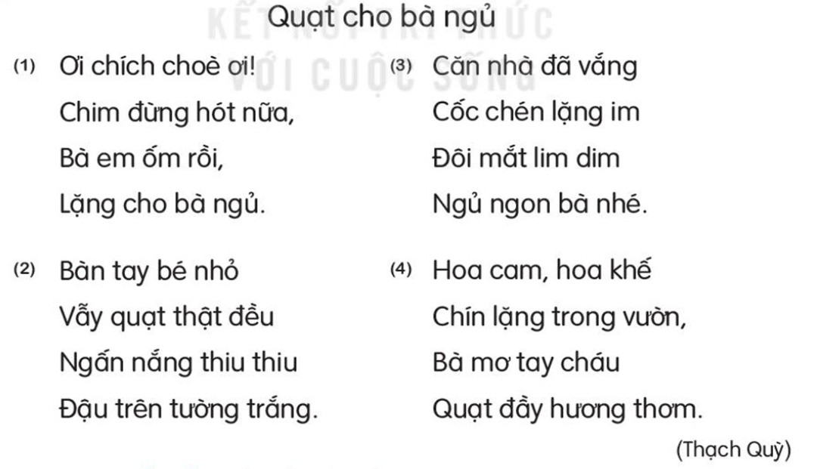

Slide 13
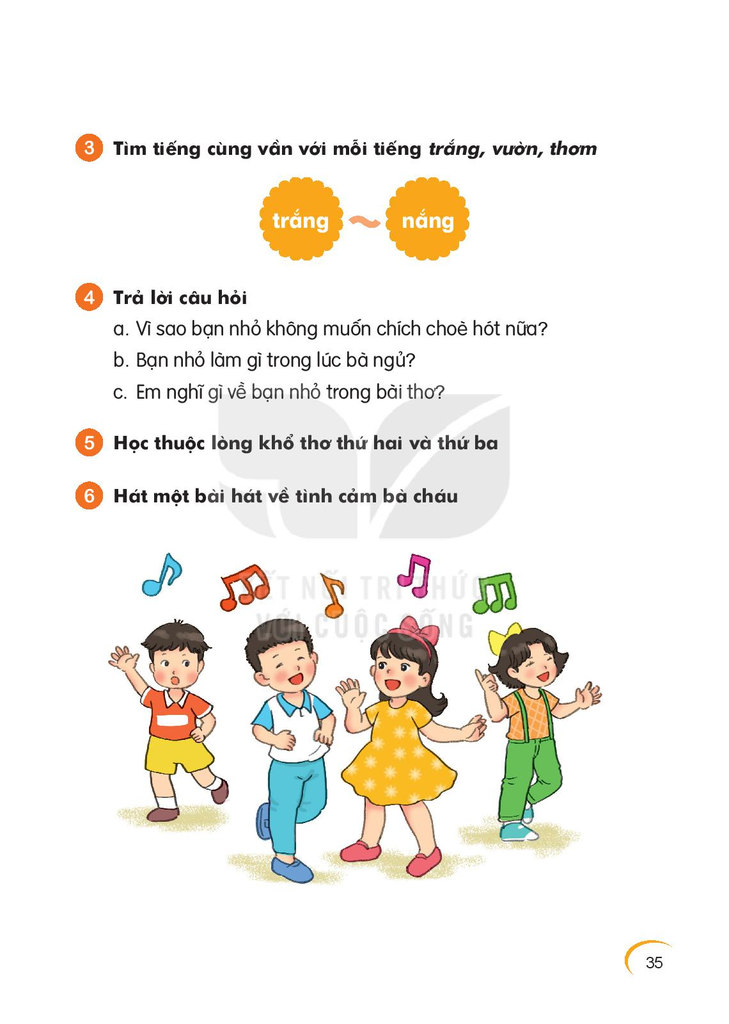
Bài 4: Quạt cho bà ngủ
vườn
thơm
lươn
rơm

Slide 14
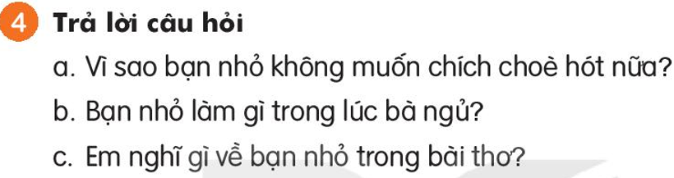
Thứ ngày tháng năm
Tiếng Việt
Bài 4: Quạt cho bà ngủ
a. Vì bà bị ốm cần yên tĩnh để ngủ
b. Quạt cho bà ngủ
c. Bạn nhỏ thật là đáng yêu

Slide 15


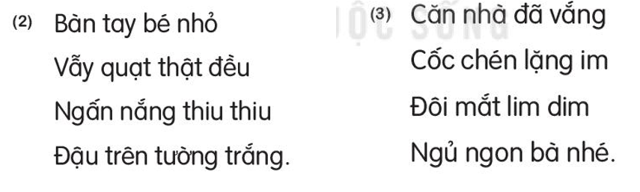
Bài 4: Quạt cho bà ngủ

Slide 16

6
Hát một bài hát về tình cảm bà cháu

Slide 17










